Slide 1
Site internet
Nathan Deroeck
Maria Sousa Castro
Anthony LÊ
Gestion des RDV dans un cabinet médicall

Slide 2
EQUIPE SUR LE PROJET
01
03
Maria Sousa Castro
Anthony LÊ
02
Nathan Deroek
Cheffe de Projet
Analyste sécurité
Développeur

Slide 3
SOMMAIRE
02
03
01
Introduction
Planification
Projet final
Consigne du devoir
Trello

Slide 4
Introduction
SITE WEB
Réalisez un site internet à partir éléments suivants :
Pour chaque table, on peut ajouter, afficher, supprimer et modifier
Un header : menu de navigation
Un pied de page footer : coordonnées, adresse.
Une charte graphique
Utilisation de Boostrap pour les formulaires et les tableaux

Slide 5
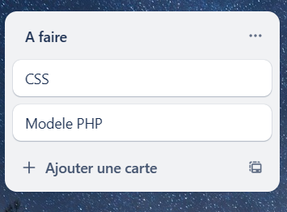
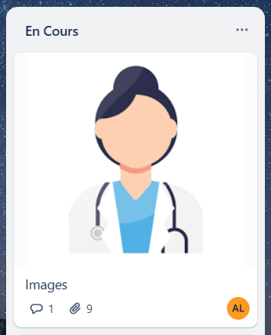
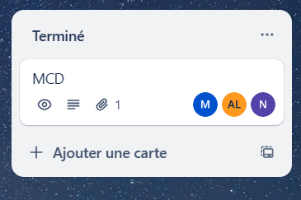
Trello
A FAIRE
TERMINE
EN COURS
Planification
Liste des cartes
à effectuer
Cartes finies
Cartes commencées mais
non achevées

Slide 6
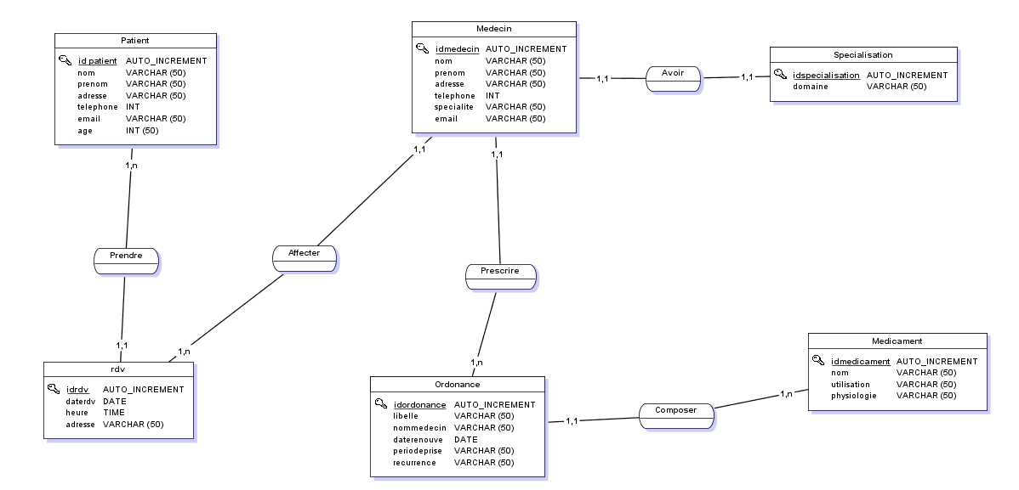
MCD

Slide 7
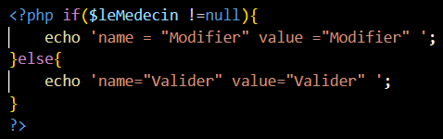

Pour chaque table
AJOUTER

Slide 8
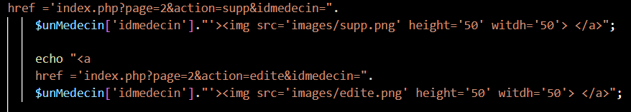


Pour chaque table
SUPPRIMER

Slide 9

Pour chaque table
EDITER

Slide 10
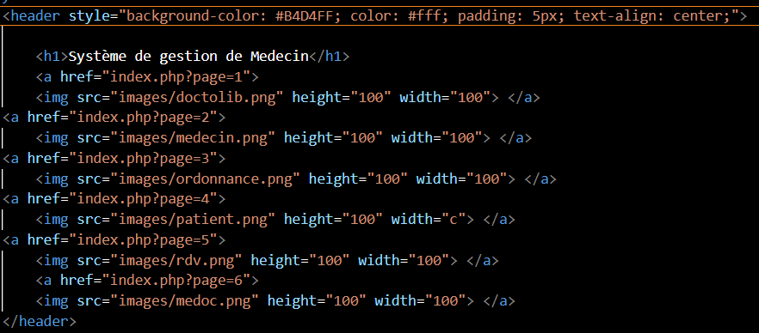
Header
CODE HEADER
Haut de page

Slide 11

Header
RENDU HEADER
Haut de page

Slide 12
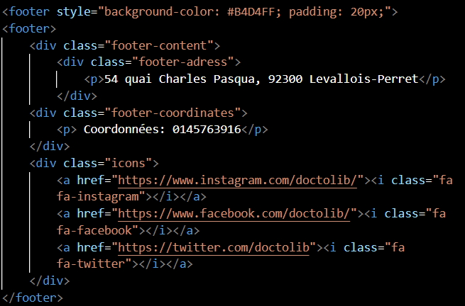
FOOTER
Pied de page

Slide 13
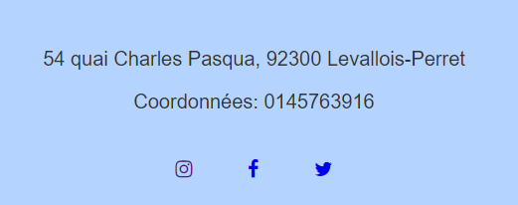
FOOTER
Pied de page

Slide 14
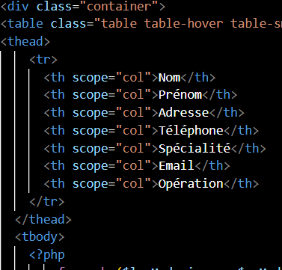

BOOSTRAP
FORMULAIRE
TABLEAUX

Slide 15
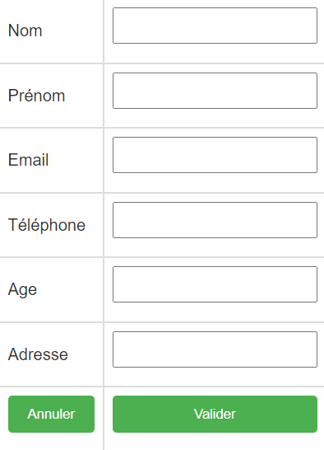
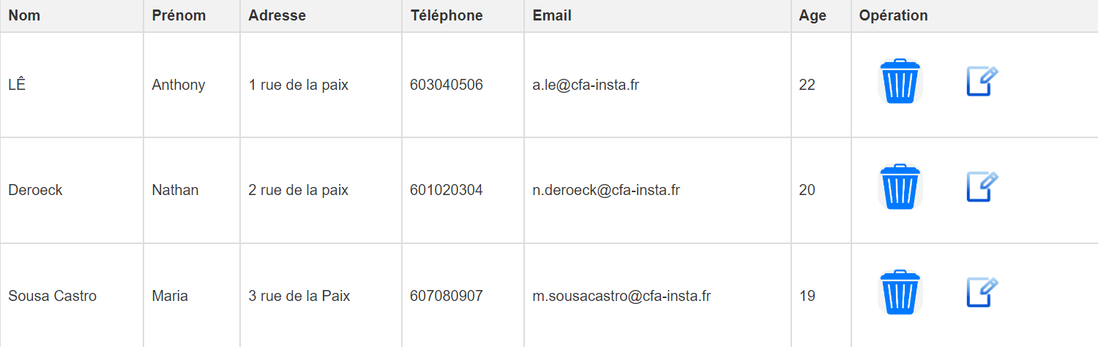
BOOSTRAP
FORMULAIRE
TABLEAUX

Slide 16


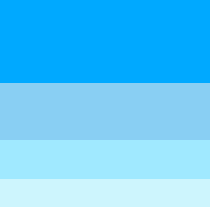


CHARTE GRAPHIQUE
#B0E4ED
#5EBBED
#409EEC
#B4D4FF
#B4D4FF
#4CAF50
(Dégradé de couleur)
#FFFFFF
#333
Police utilisée : Arial, Sans-Serif

Slide 17
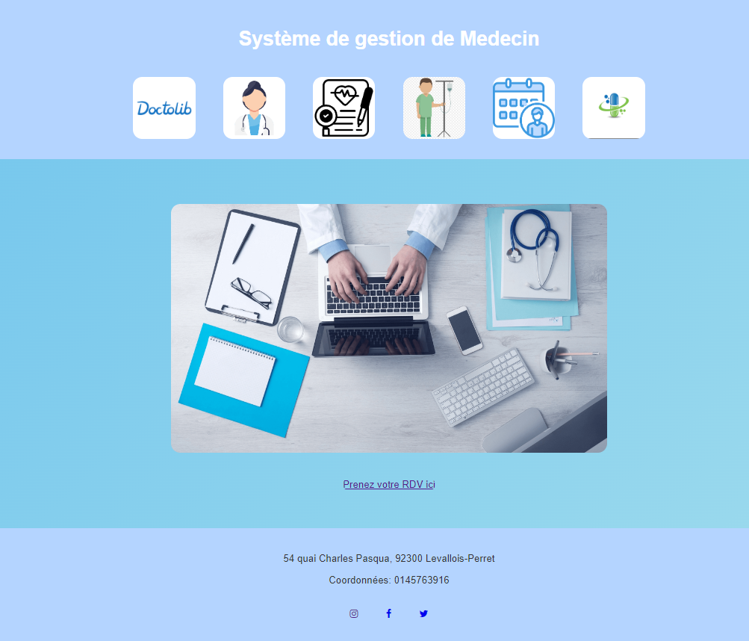

Projet final
Gestion des RDV dans un cabinet médical
ables : patient, médecin, RDV, Ordonnance,

Slide 18
BILAN
SITE WEB
Ce que nous avons appris lors de ce projet :
Collaboration : Travailler en groupe et partager nos idées
Un header : menu de navigation
Un pied de page footer : coordonnées, adresse.
Une charte graphique
Utilisation de Boostrap pour les formulaires et les tableaux

Slide 19
Merci !

